Slide 1

课程5《HTML5+CSS3深入》
文本新闻浏览网页设计

Slide 2
回顾与作业点评
HTML5新增的标签和属性有哪些？
HTML5网页的基本结构及组成元素有？
移动平台网站首页的设计要素有哪些？
<number>/58

Slide 3


本课目标
熟悉HTML5中常用的文本标签和CSS文本属性
熟悉CSS的字体属性、颜色值及颜色表示方法、CSS链接属性
学会网页元素的水平对齐设置方法
学会CSS导航栏的设计方法
掌握文本新闻网页和导航网页的设计方法
<number>/58

Slide 4
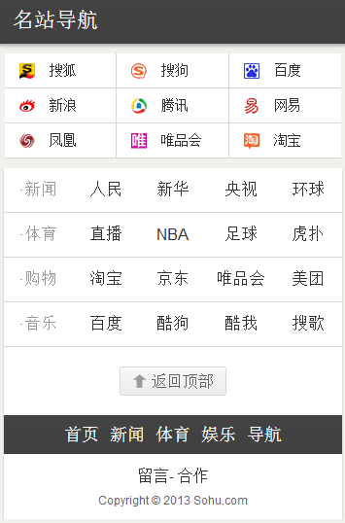
实例探析
任务：探析手机搜狐网的名站导航网页
  效果展示
手机搜狐网的名站导航网页的主体结构为上、中、下结构，顶部为标题文本，中部包括多个热点网站的链接按钮和多行分类网站导航链接，底部包括多个导航链接和版权信息。
<number>/58

Slide 5
本课内容
    HTML5语义和结构标签
    CSS属性
    演示示例与课堂练习
<number>/58

Slide 6
HTML5中常用的文本标签
<details>标签与<summary>标签
  <details>标签用于描述文档或文档某个部分的细节，目前只有Chrome浏览器支持<details>标签，可以与<summary>标签配合使用。
<number>/58

Slide 7
HTML5中常用的文本标签
<ruby>标签、<rt>标签与<rp>标签
  <ruby>标签用于定义ruby注释（中文注音或字符）。与<rt>标签一同使用。<ruby>元素由一个或多个字符（需要一个解释或发音）和一个提供该信息的<rt>元素组成，还包括可选的<rp>元素，定义当浏览器不支持<ruby>标签时显示的内容。
<number>/58

Slide 8
HTML5中常用的文本标签
<mark>标签
  <mark>标签主要用来在视觉上向用户呈现那些需要突出显示或高亮显示的文字，典型应用是搜索结果中高亮显示搜索关键字。
<time>标签
  <time>标签用于定义日期或时间，也可以两者同时。
<number>/58

Slide 9
HTML5中常用的文本标签
<meter>标签
  <meter>标签用于定义度量衡。仅用于已知最大和最小值的度量。
<progress>标签
  <progress>标签用于定义任何类型任务的运行进度，可以使用<progress>元素显示JavaScript中耗时时间函数的进程。
<number>/58

Slide 10
HTML5中常用的文本标签
<br> 标签与<wbr>标签
  <br>标签可插入一个简单的换行符，使用<br>来输入空行，而不是分割段落。<br> 标签是空标签（意味着它没有结束标签，因此这是错误的：<br></br>）。在XHTML中，把结束标签放在开始标签中，也就是<br />。
<number>/58

Slide 11
本课内容
    HTML5语义和结构标签
    CSS属性
    演示示例与课堂练习
<number>/58

Slide 12
CSS文本属性（Text）
CSS文本属性可定义文本的外观，通过文本属性，可以改变文本的颜色、字符间距、对齐文本、装饰文本，以及对文本进行缩进等。
<number>/58

Slide 13
CSS文本属性（Text）
缩进文本
  把Web页面中段落的第一行缩进，这是一种最常用的文本格式化效果。
  CSS提供了text-indent属性，该属性可以方便地实现文本缩进。
  通过使用text-indent属性，所有元素的第一行都可以缩进一个给定的长度，
  长度可以是负值。
<number>/58

Slide 14
CSS文本属性（Text）
水平对齐
  text-align是一个基本的属性，它会影响一个元素中的文本行互相之间的对齐方式，其取值left、right和center会导致元素中的文本分别左对齐、右对齐和居中。
  常用的水平对齐和垂直对齐方式
<number>/58

Slide 15
CSS文本属性（Text）
字间隔
  word-spacing属性可以改变字（单词）之间的标准间隔，其默认值normal与设置值为0是一样的。
  word-spacing属性接受一个正长度值或负长度值。
  如果提供一个正长度值，那么文字之间的间隔就会增加。
  为word-spacing设置一个负值，就会把文字拉近。
<number>/58

Slide 16
CSS文本属性（Text）
字母间隔
  与word-spacing属性一样，letter-spacing属性的可取值包括所有长度，默认关键字是normal（这与letter-spacing:0相同）。
  输入的长度值会使字母之间的间隔增加或减少指定的量。
<number>/58

Slide 17
CSS文本属性（Text）
字符转换
  text-transform属性处理文本的大小写，该属性有4个取值：none、uppercase、lowercase和capitalize。
  默认值none对文本不做任何改动，将使用源文档中的原有大小写。
  顾名思义，uppercase和lowercase将文本转换为全大写和全小写字符，capitalize只对每个单词的首字母大写。
<number>/58

Slide 18
CSS文本属性（Text）
文本装饰
  text-decoration属性提供了很多非常有趣的行为，text-decoration有4个值：none、underline、overline、line-through，
  underline会对元素加下划线， overline会在文本的顶端画一个上划线，line-through则在文本中间画一个贯穿线
<number>/58

Slide 19
CSS文本属性（Text）
注意：如果显式地用这样一个规则去掉链接的下划线，那么超链接与正常文本之间在视觉上的唯一差别就是颜色。
<number>/58

Slide 20
CSS文本属性（Text）
文本阴影
  在CSS3中，text-shadow可向文本应用阴影，允许规定水平阴影、垂直阴影、模糊距离及阴影的颜色。
text-shadow（h-shadow,v-shadow,blur,color）,四个值分别代表：水平偏移量；垂直偏移量；模糊半径，模糊颜色。
<number>/58

Slide 21
CSS文本属性（Text）
圆角与阴影
  圆角 border-radius：length/%。
box-shadow（x轴偏移量，y轴偏移量，阴影大小，阴影扩展，阴影颜色，阴影投射方式）。
阴影大小：此参数可选，其值只能是为正值，如果其值为0时，表示阴影不具有模糊效果，其值越大阴影的边缘就越模糊；
阴影扩展：此参数可选，其值可以是正负值，如果值为正，则整个阴影都延展扩大，反之值为负值时，则缩小；
<number>/58

Slide 22
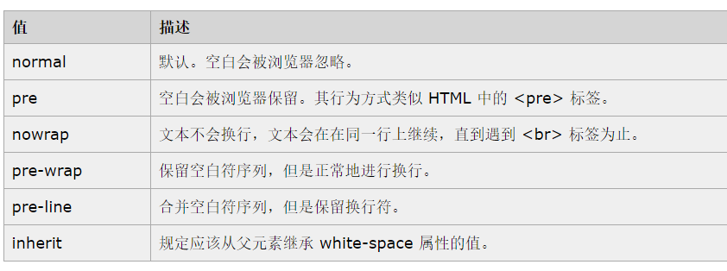
CSS文本属性（Text）
处理空白符
  white-space属性会影响到对源文档中的空格、换行和tab字符的处理。
  通过使用该属性，可以影响浏览器处理字之间和文本行之间的空白符的方式。
<number>/58

Slide 23
CSS文本属性（Text）
溢出处理
  text-overflow定义文本的溢出处理。
  1 clip:（默认值）,文本溢出裁切。
  2 ellipsis : 溢出显示...
  结合overflow：hidden；white-apace：nowrap，仅限于单行文本溢出。
<number>/58

Slide 24
CSS字体属性（Font）
CSS字体属性定义文本的字体系列、大小、加粗、风格（如斜体）和变形（如小型大写字母）。
<number>/58

Slide 25
CSS字体属性（Font）
CSS字体系列
  在CSS中，有两种不同类型的字体系列：
    通用字体系列：拥有相似外观的字体系统组合（如“serif”或“monospace”）。
    特定字体系列：具体的字体系列（如“Times”或“Courier”）。除了各种特定的字体系列外，CSS定义了5种通用字体系列：serif 字体、sans-serif 字体、monospace字体、cursive 字体、fantasy字体。
<number>/58

Slide 26
CSS字体属性（Font）
字体风格
  font-style属性最常用于规定斜体文本，该属性有3个取值：normal（文本正常显示）、italic（文本斜体显示）、oblique（文本倾斜显示）
<number>/58

Slide 27
CSS字体属性（Font）
字体加粗
  font-weight属性设置文本的粗细，使用bold关键字可以将文本设置为粗体。
  关键字100～900为字体指定了9级加粗度。
  如果一个字体内置了这些加粗级别，那么这些数字就直接映射到预定义的级别，100对应最细的字体变形，900对应最粗的字体变形。
  数字400等价于normal，而600等价于bold。
<number>/58

Slide 28
CSS字体属性（Font）
字体大小
  font-size属性设置文本的大小，font-size 值可以是绝对或相对值。
  绝对值是指将文本设置为指定的大小，不允许用户在所有浏览器中改变文本大小，绝对大小在确定了输出的物理尺寸时很有用。
  相对大小是指相对于周围的元素来设置大小，允许用户在浏览器改变文本大小。
注意：如果没有规定字体大小，普通文本（如段落）的默认大小是16px（16px=1em）。
<number>/58

Slide 29
CSS字体属性（Font）
CSS3 @font-face 规则
  在CSS3之前，我们必须使用已在用户计算机上安装好的字体，通过CSS3，则可以使用我们喜欢的任意字体。
  当我们找到或购买到希望使用的字体时，可将该字体文件存放到Web服务器上，它会在需要时被自动下载到用户的计算机上。
<number>/58

Slide 30
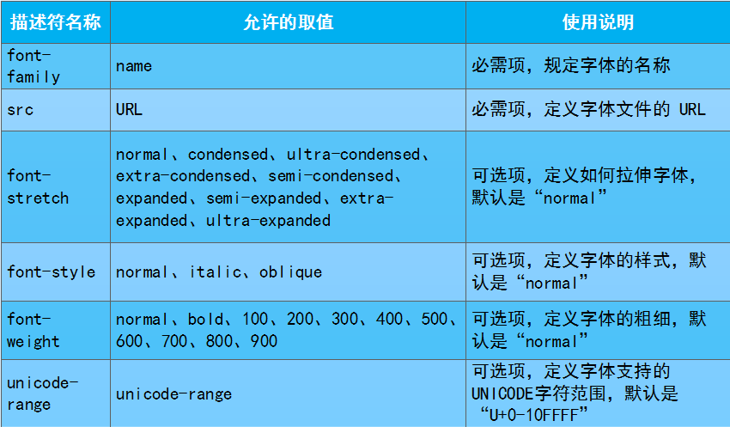
CSS字体属性（Font）
能够在@font-face 规则中定义的字体描述符
<number>/58

Slide 31
CSS颜色
颜色是通过对红、绿和蓝光的组合来显示的。
<number>/58

Slide 32
CSS颜色
颜色值
  CSS颜色使用组合了红、绿、蓝颜色值（RGB）的十六进制（HEX）表示法进行定义。
  对光源进行设置的最低值可以是0（十六进制00），最高值是255（十六进制FF）。
  十六进制值使用3个两位数来编写，并以#符号开头。CSS常用颜色的HEX表示法与RGB表示法如表2-7所示。
<number>/58

Slide 33
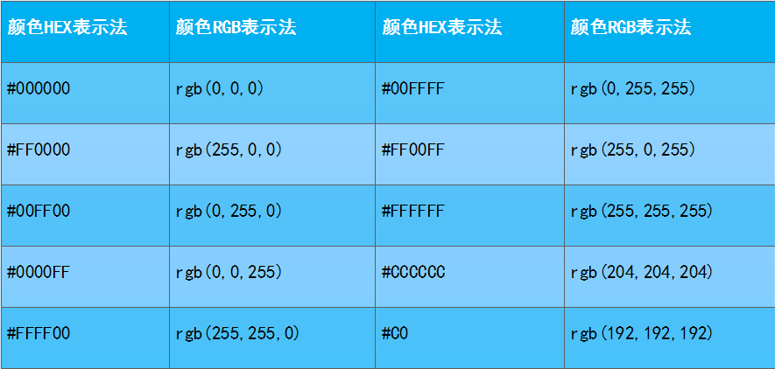
CSS颜色
CSS常用颜色的HEX表示法与RGB表示法
<number>/58

Slide 34
CSS中的颜色的表示方法
十六进制颜色
  十六进制颜色是这样规定的：#RRGGBB，其中的RR（红色）、GG（绿色）、BB（蓝色）十六进制整数规定了颜色的成分，所有值必须介于0与FF之间。
  所有浏览器都支持十六进制颜色值。
<number>/58

Slide 35
CSS中的颜色的表示方法
RGB颜色
  RGB颜色值的表示方式为rgb(red, green, blue)，每个参数(red、green及blue)定义颜色的强度，可以是介于0～255之间的整数，或者是百分比值（从0%～100%）。所有浏览器都支持RGB颜色值。
<number>/58

Slide 36
CSS中的颜色的表示方法
RGBA颜色
  RGBA颜色值是RGB颜色值的扩展，带有一个alpha通道（它规定了对象的不透明度）。
  RGBA颜色值的表示方式为：rgba(red, green, blue, alpha)，其中alpha参数是介于0.0（完全透明）与1.0（完全不透明）之间的数字。RGBA颜色值得到以下浏览器的支持：IE9+、Firefox 3+、Chrome、Safari及Opera 10+。rgba与alpha的区别。
<number>/58

Slide 37
CSS中的颜色的表示方法
HSL颜色
  HSL指的是Hue（色调）、Saturation（饱和度）、Lightness（亮度）。
  HSL颜色值的表示方式为：hsl(hue, saturation, lightness)。
<number>/58

Slide 38
CSS中的颜色的表示方法
HSLA颜色
  HSLA颜色值是HSL颜色值的扩展，带有一个alpha 通道（它规定了对象的不透明度）。HSLA颜色值表示方式为：hsla(hue, saturation, lightness, alpha)，其中的alpha参数定义不透明度，alpha参数是介于0.0（完全透明）与1.0（完全不透明）之间的数字。
<number>/58

Slide 39
CSS中的颜色的表示方法
预定义/跨浏览器颜色名
  HTML和CSS颜色规范中定义了147种颜色名（17种标准颜色加130种其他颜色）。
  17种标准色分别是aqua、black、blue、fuchsia、gray、green、lime、maroon、navy、olive、orange、purple、red、silver、teal、white、yellow。所有浏览器都支持的颜色名。
<number>/58

Slide 40
网页元素的水平对齐
在CSS中，可以使用多种属性来水平对齐元素。
<number>/58

Slide 41
网页元素的水平对齐
使用text-align属性水平对齐元素块
  块元素指的是占据全部可用宽度的元素，并且在其前后都会换行。
  网页中常见的块元素有<h1>、<p>、<div>。
  text-align是一个基本的属性，它会影响一个元素中的文本行互相之间的对齐方式。
<number>/58

Slide 42
网页元素的水平对齐
使用margin属性水平对齐块元素
  将块级元素或表元素居中，要通过在这些元素上适当地设置左、右外边距来实现，可通过将左和右外边距设置为“auto”来对齐块元素。
  把左和右外边距设置为auto，规定的是均等地分配可用的外边距，结果就是居中的元素。
<number>/58

Slide 43
网页元素的水平对齐
在CSS中，可以使用多种属性来水平对齐元素。
使用position属性进行左和右对齐
  对齐元素的方法之一是使用绝对定位，绝对定位元素会从正常流中删除，并且能够交叠元素。
使用float属性来进行左和右对齐
<number>/58

Slide 44
CSS链接属性
设置链接的样式
  链接的特殊性在于能够根据它们所处的状态来设置它们的样式，能够设置链接样式的CSS属性有很多种（如color、font-family、background等）。
  链接有4种状态：a:link（普通的、未被访问的链接）、a:visited（用户已访问的链接）、a:hover（鼠标指针位于链接的上方）和a:active（链接被单击的时刻）。
<number>/58

Slide 45
CSS链接属性
常见的链接样式
  文本修饰
    text-decoration属性大多用于去掉链接中的下划线。
  背景色
    background-color属性用于设置链接的背景色。
<number>/58

Slide 46
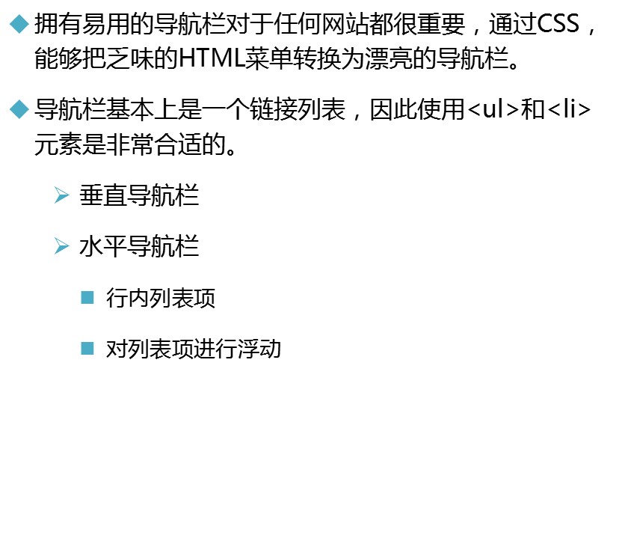
CSS导航栏
<number>/58

Slide 47
本课内容
    HTML5语义和结构标签
    CSS属性
    演示示例与课堂练习
<number>/58

Slide 48
演示案例1
演示示例1：设计手机搜狐网的站内导航网页
需求说明：编写HTML代码和CSS代码，设计手机搜狐网的站内导航网页。
  手机搜狐网的站内导航网页的主体结构为上、中、下结构。
  顶部内容包括返回链接按钮、标题文字和主页链接按钮，中部内容包括多行分类的站内页面导航超链接，底部内容包括多个超链接和版权信息。
<number>/58

Slide 49
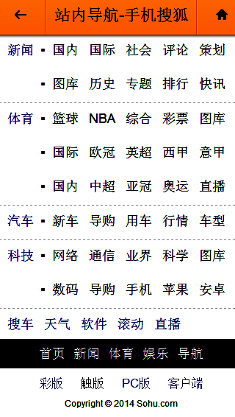
演示案例1
手机搜狐网的站内导航网页的浏览效果
<number>/58

Slide 50
演示案例2
演示示例2：设计手机搜狐网的文本新闻网页
需求说明： 编写HTML代码和CSS代码，设计手机搜狐网的文本新闻网页。
  手机搜狐网的文本新闻网页的主体结构为上、中、下结构。
  顶部内容包括标题文字和主页链接按钮，中部内容包括文本新闻的标题和正文，底部内容包括多个超链接和版权信息。
  网页顶部结构使用<header>标签实现，中部结构使用<article>标签实现，底部结构使用<footer>标签实现。
<number>/58

Slide 51
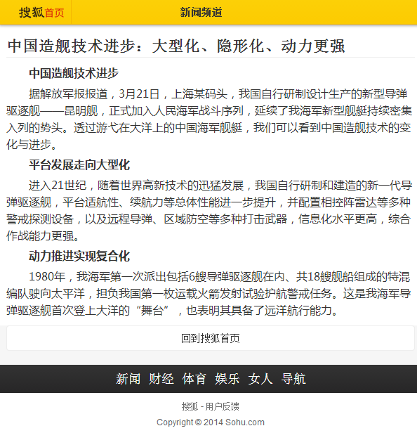
演示案例2
手机搜狐网的文本新闻网页的浏览效果
<number>/58

Slide 52

课堂练习1
课堂练习1：设计新华网手机版的网址导航网页
需求说明：编写HTML代
码和CSS代码，设计新华
网手机版的网址导航网页。
<number>/58

Slide 53
课堂练习2
课堂练习2：设计新华网手机版的文本新闻网页
需求说明：编写HTML代码和CSS代码，设计新华网移动版的文本新闻网页。
  在网页0205.html中单击“A+”超链接，可以将文本新闻的文字大小设置为24px，单击“A-”超链接，可以将文本新闻的文字大小重新设置为16px，即该网页中文本新闻的文字大小可以在“24px”和“16px”之间进行动态切换。
<number>/58

Slide 54
课堂练习2
  课堂练习2：设计新华网手机版的文本新闻网页
    新华网移动版的文本新闻网页的主体结构为上、中、下结构。
    顶部内容包括回首页超链接和标题文字，中部内容包括文本新闻的标题、来源和正文，底部内容包括多个超链接和版权信息。
    网页顶部结构使用<header>标签实现，中部结构使用<article>标签实现，底部结构使用<footer>标签实现。
<number>/58

Slide 55
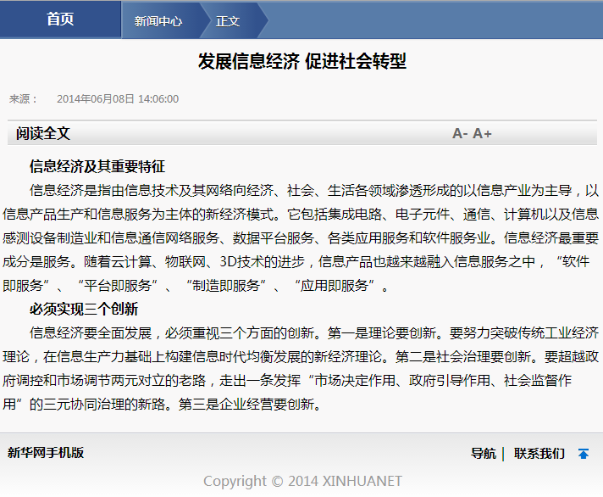
课堂练习2
新华网手机版的网址导航网页的浏览效果
<number>/58

Slide 56
课堂练习3
课堂练习3：设计新华网手机版的标题新闻及导航网页
需求说明： 编写HTML代码和CSS代码，设计图新华网手机版的标题新闻及导航。
  在新华网手机版的标题新闻及导航网页中单击“显示更多”超链接，可以显示更多的标题新闻。
<number>/58

Slide 57

课堂练习3
新华网手机版的标题新闻及导航网页的浏览效果
<number>/58

Slide 58
总结
通过对新闻网站导航网页和文本新闻网页设计的探析与训练：
  HTML5中常用的文本标签有哪些？
  CSS文本属性、字体属性、颜色值及颜色表示方法、CSS链接属性如何应用？
  网页元素的水平对齐方法为？
  CSS导航栏的如何设计？
  文本新闻网页和导航网页的设计方法为？
<number>/58

Slide 59


